Slide 1
Klasszikus héber nyelv 4.: Szintaxis
BBN-HEB11-204
Koltai Kornélia, Biró Tamás
2014. szeptember 17.

Slide 2
A főnevekkel kapcsolatos elsőéves tananyag ismétlése

Slide 3
Az óra céljai:
Középhaladó bibliai héber nyelvtan: a szavaktól a szövegig
Az elsőéves tananyag átismétlése
morfológia
szintaxis
szöveg
lexikon

Slide 4
Bogyó , Babóca és Baltazár korán reggel elindultak a rétre, hogy kipróbálják az ejtőernyőt, amit a méhecske varrt.

Slide 5
Bogyó _{i} , Babóca _{j} és Baltazár _{k} korán reggel elindultak a rétre, hogy kipróbálják az ejtőernyőt, amit a méhecske _{i / j / k / l ?} varrt.

Slide 6
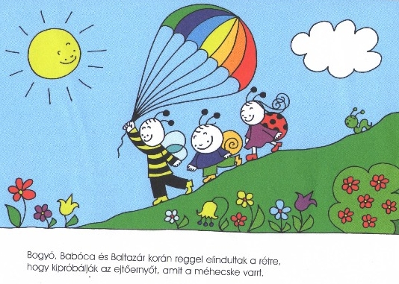
Bogyó _{i} , Babóca _{j} és Baltazár _{k} korán reggel elindultak a rétre, hogy kipróbálják az ejtőernyőt, amit a méhecske _{i / j / k / l ?} varrt.

Slide 7
A szófajokról
… avagy „mi az ige”?

Slide 8
Általános iskolában azt tanultam, hogy
„Az ige cselekvést, történést, létezést kifejező szófaj”.
Az igenevek (főnévi igenév, melléknévi igenév, határozói igenév) önálló szófaj.
➔ Akkor most ige-e: táncolni, táncolva, tánc, táncolás?

Slide 9
Szófajok a nyelvi szintek szerint: az ige…
Szemantika: cselekvést, történést, létezést fejez ki.
Szintaxis: a mondatban az állítmányi szerepet tölti be.
Morfológia:
Inflekciós (ragozási) morfológia: igeragozási paradigma (conjugation) szerint:
Idő, mód, szám, személy (és nem, stb.) szerinti paradigmába rendeződik.
Ezen paradigma részei a non-finit alakok is (igenevek, stb.).
Derivációs (képzési) morfológia és szóösszetétel: „igeként” viselkedik.

Slide 10
A főnévről (és a sémi nyelvekről)

Slide 11
Szófajok a nyelvi szintek szerint: a főnév…
Szemantika:
???
Konkrét vagy elvont, élő vagy élettelen, stb.
Szintaxis:
A mondatban az alany, a tárgy, a birtokos, stb. szerepét töltheti be.
Morfológia:
Inflekciós (ragozási) morfológia: főnévragozási paradigma (declination) szerint
Derivációs (képzési) morfológia és szóösszetétel: „főnévként” viselkedik

Slide 12
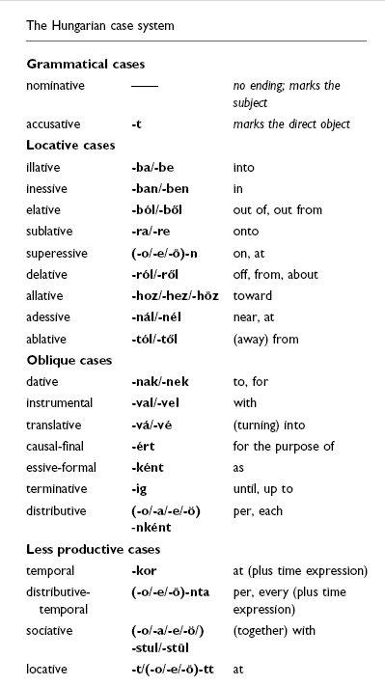
A magyar esetrendszer
Nominativus, accusativus, illativus, inessivus, elativus, sublativus, superessivus, delativus, allativus, adessivus, ablativus, dativus, instrumentalis, translativus, causalis-finalis, essivus, terminativus, distributivus, temporalis, distributiv-temporalis, sociativus, locativus…
https://lh6.googleusercontent.com/-u__edOq7Ap0/TW4_gmVdc8I/AAAAAAAAAdA/sJJChK0KVh0/s1600/fonevek_ragrendszer.jpg

Slide 13
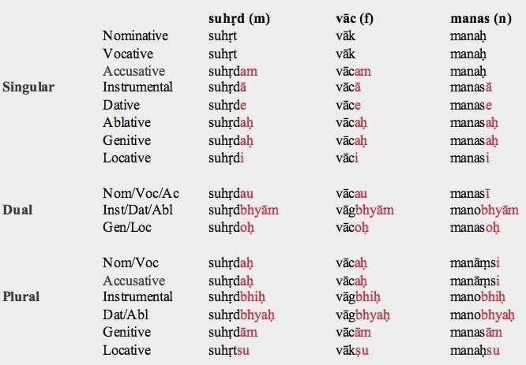
A szanszkrit esetrendszer
nominativus, vocativus, accusativus, instrumentalis, dativus, ablativus, genitivus, locativus
http://www.languagesgulper.com/eng/Sanskrit_files/Sanskrit%20cases.%20Consonant%20declension.jpg

Slide 14
Akkád (óbabiloni) esetrendszer
Sing. masc. fem.
Nom šarrum šarratum
Acc šarram šarratam
Gen šarrim šarratim
Dualis
Nom šarrān šarratān
Acc+Gen šarrīn šarratīn
Pluralis
Nom šarrū šarrātum
Acc+Gen šarrī šarrātim
nominativus, accusativus, genitivus,
(oblique = acc + gen.)

Slide 15
Proto-sémi esetrendszer
Sing. masc.
Nom -u-
Acc -a-
Gen -i-
Dualis
Nom -ā-
Acc+Gen -ay-
Pluralis
Nom -ū
Acc+Gen -ī
nominativus, accusativus, genitivus,
(oblique = acc + gen.)
V.ö. A&Ch. p. 4.

Slide 16
Tanulság és figyelmeztetés
Szintaxis: mely szófajok milyen szerepet töltenek be a mondatban?
A félév során három szint keveredni fog:
Morfológia (alaktan)
Például: -ti, -ta, -t, Ø, -a, -nu, -tem, -ten, -u szuffixumot kap.
Szintaxis (mondattan)
Például: az igei állítmány szerepét tölti be, alaphelyzetben a mondat elejére kerül, az alannyal egyezik nemben, számban és személyben.
Szemantika (jelentéstan)
Például: befejezett (leggyakrabban múlt idejű) cselekvést fejez ki.

Slide 17
Tanulság és figyelmeztetés
Szintaxis: mely szófajok milyen szerepet töltenek be a mondatban?
A félév során három szint keveredni fog:
Morfológia (alaktan)
Szintaxis (mondattan)
Szemantika (jelentéstan)
A három összeforr, ami nélkül nem jutunk el a szavaktól a szövegig.
Sok hagyományos nyelvtan (így a tankönyvünk is) összemossák őket.
Tudatosítsuk a különbséget, mielőtt a kölcsönhatásukat vizsgáljuk.

Slide 18
Arnold & Choi 2.1-2.3

Slide 19
Nominativus: az önmagában álló főnév esete
Alany (subject)
Állítmány névszói része (predicate nominative): állítmányi nominativus
Vocativus
Nominativus absolutus: mondat fókusza (BT: inkább topikja?)
(1) A kenyeret megette a gyerek.
(2) A kenyeret ette meg a gyerek.

Slide 20
Accusativus: az igéhez kapcsolódó főnév esete
Tárgy (object)
Iránytárgy (affected)
Eredménytárgy (effected)
Belső tárgy (internal)
Vonzat
Kettős tárgy
Határozó: hely, idő, mód, állapot, specifikáció, anyag, eredmény

Slide 21
Genitivus: a főnévhez kapcsolódó főnév esete
Possessive
Relationship
Subjective
Objective
Az oroszlán simogatása veszélyes.
Az oroszlán simogatása veszélyes.
(1) שָמְרׅי
(2) שָמְרֵנׅי
Attributive
Specification
Cause
Purpose
Means
Material
Measure
Explicative
Superlative

Slide 22
Házi feladat

Slide 23
Következő órára: olvasandó + házi feladat
Elolvasni: 2.4-2.5 szakaszok.
2. Melléknevek, névmások: az elsőéves tananyag átismétlése.
3. A mára kiválasztott, feldolgozott 10 bibliai versből
az összegyűjtött és elemzett főneveket:
besorolni az Arnold & Choi 2.1-2.3 szerinti kategóriákba
van olyan főnév, amelyik egyikbe se / többe is besorolható?
ha szükséges, akkor rövid magyarázat is.
Papíron, a tanszéki titkárságon leadva. Határidő: hétfő dél (12:00).

Slide 24
Viszlát jövő szerdán!

